Slide 1



第6讲 无监督学习
郭峰
上海财经大学公共经济与管理学院
上海财经大学数实融合与智能治理实验室
2023年10月

Slide 2

主要内容
无监督学习概述
聚类
降维
LDA主题模型

Slide 3
主要内容
无监督学习概述
聚类
降维
LDA主题模型

Slide 4
无监督学习概述
有监督学习算法回顾
线性OLS回归、 logit回归、probit回归
正则化回归（Lasso回归、岭回归）
KNN近邻算法
朴素贝叶斯算法
决策树算法
支持向量机算法
随机森林算法
提升树算法

Slide 5
无监督学习概述
无监督学习与有监督学习
有监督（supervised）学习
训练集中每个样本都有一个类别标记
所有类别事先已知
常用于：分类、回归
无监督（unsupervised）学习
训练集中样本的类别标记未知（或已知但未使用）
给定一组样本，发现其内在性质，如类别和聚类
常用于：聚类、降维

Slide 6
无监督学习概述
无监督学习的动机
收集并且标记大量样本往往花费巨大
希望首先在一个较小的有标记样本集上训练一个粗略的分类器，然后让这个分类器以非监督的方式在一个较大的样本集上运行
或者，用大量未标记的样本集来训练分类器，让它自动发现数据中的分组，然后用代价更高的办法（如人工） 来标记这些分组
在很多应用中，模式的特征会随时间变化
如果这种特征的变化能够被某种运行在无监督方式下的分类器捕捉到，那么分类性能将得到大幅提高

Slide 7
无监督学习概述
无监督学习的动机
无监督方法可以用来提取特征，或者预处理现存特征，从而为后续的模式识别问题做准备
例如：PCA降维
在任何探索性的工作中，无监督方法可以揭示观测数据的一些内部结构和规律
发现模式中内在的聚类或分组可能为分类器设计提供依据

Slide 8
无监督学习概述
无监督学习与有监督学习方法的区别
有监督学习方法必须有训练集与测试样本。在训练集中找规律，而对测试样本使用这种规律；而无监督学习没有训练集，只有一组数据，在该组数据集内寻找规律。
有监督学习方法的目的是识别事物，识别的结果表现在给待识别数据加上了标号。因此训练样本集必须由带标号样本组成；而无监督学习方法只有分析数据集本身，无标号。如果发现数据集呈现某种聚集性，则可按自然的聚集性分类，但不以与某种预先的分类标号为目的。
无监督学习方法在寻找数据集中的规律性，这种规律性不是划分数据集的目的，即不一定要“分类”。比如分析数据的主分量，或分析数据集的特点。

Slide 9
无监督学习概述
无监督学习的应用
一家广告平台需要根据相似的人口学特征和购买习惯将人口分成不同的小组，以便广告客户可以通过有关联的广告接触到他们的目标客户。
Airbnb 需要将自己的房屋清单分组成不同的社区，以便用户能更轻松地查阅这些清单。
一个数据科学团队需要降低一个大型数据集的维度的数量，以便简化建模和降低文件大小。
学校期刊数据库需要将一千篇署名作者为Guo, F.的学术论文分给不同作者
新闻报道（央行会议稿、议会议员发言稿等）划分为不同的主题

Slide 10
主要内容
无监督学习概述
聚类
降维
LDA主题模型

Slide 11
聚类
聚类的定义
聚类是指将对象自然分组，使得每组由相似的对象构成一类的过程
因为训练集样本并无类别标记，所以聚类是无监督学习过程
一个聚类（cluster）是指一组样本，它们与属于同一聚类的样本相似，而与属于其他聚类的样本不相似
聚类可用作一种独立的数据分析工具，用于分析数据的内在特性；或一种数据预处理方法，为后续模式识别服务

Slide 12
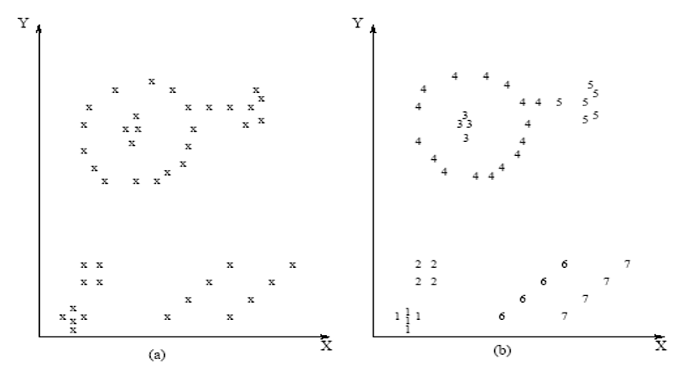
聚类
聚类问题的描述

Slide 13
聚类
聚类问题的描述
聚类问题：根据给定的数据集，
要求寻找 T上的一个“好”的划分 （划分成m个类； m可以是已知的，也可以是未知的），满足约束条件：

Slide 14
聚类
相似性度量
“同一聚类内部的样本之间比不同聚类的样本之间更相似”是聚类的基本假设。
相似性度量：基于某种定义，描述样本间相似（或不相似）程度的度量
几种主要的相似性（不相似性）度量
基于度量的距离标准
非度量的相似性函数
匹配测度

Slide 15
聚类
相似性度量
根据距离对样本进行聚类
  计算任意两个样本之间的距离
  如果两个样本之间的距离小于某个阈值d₀ ，那么这两个样本就属于同一个聚类
    d₀过大，所有样本都被分为同一个聚类
    d₀过小，每个样本都自成一个聚类

Slide 16
聚类
常用的距离度量
  最为常用的距离度量为欧氏距离
  其次为考虑数据分布的马氏距离
  点对称距离
  流形距离

Slide 17
聚类
基于欧氏距离的聚类
d₀越小，每个聚类就越小，聚类个数就越多

Slide 18
聚类
非度量的相似性函数
更一般地，可以不用距离，而引入非度量的相似性函数来比较两个向量。
相似性函数必须满足：
  对称性：
  当两个样本具有某种相似性时，函数的值较大
常用的相似性函数：归一化内积（两个向量夹角的余弦）

Slide 19
聚类
聚类的准则函数
何谓好的聚类？聚类内部相似度高，聚类之间相似度低
聚类结果的质量取决于采用的相似度度量以及聚类算法的具体实现
评价聚类结果的好坏往往具有主观性！

Slide 20
聚类
聚类的准则函数
聚类的准则函数：判断“一种聚类的划分比另一种划分好”的依据，采用不同的准则函数可能得到不同的聚类结果。
聚类问题可以看做一种离散优化问题
  准则函数用于度量对数据聚类的某种划分的质量
  目标是找到某种划分，使得准则函数最小（大）化
常用准则函数
  误差平方和准则
  最小方差准则
  散布准则

Slide 21
聚类
聚类的准则函数
误差平方和准则
  是最简单也使用最广的聚类准则函数
  其中，m_{i}是第 i 个聚类 D_{i} 中样本的均值
当数据点能被划分成很好的相互区分的几个聚类 ，并且聚类内部又很稠密时，适用误差平方和准则

Slide 22
聚类
聚类的准则函数
采用误差平方和准则可能存在的问题
  当不同聚类所包含的样本个数相差较大时，将一个大的聚类分割开来反而可能得到更小的误差平方和

Slide 23
聚类
聚类的准则函数
最小方差准则：经过简单的代数操作，将误差平方和准则函数J_{e}的表达式中去掉均值向量，得到一个等价的表达形式
n_{i}: 第i类中样本的个数
第i类中样本两两之间距离平方的均值

Slide 24
聚类
聚类的准则函数
最小方差准则的一般形式
或
为某种相似性函数

Slide 25
聚类
基于划分的聚类方法
给定一个数据集，基于划分的方法将数据集划分为k个子集，每个子集对应一个聚类
两种方案
  每个聚类由其所包含的样本的均值来表示
  每个聚类由靠近该聚类中心的样本（中心点）来表示
典型算法
  k-均值（k-means）
  K-中心聚类 （k-medoids）

Slide 26
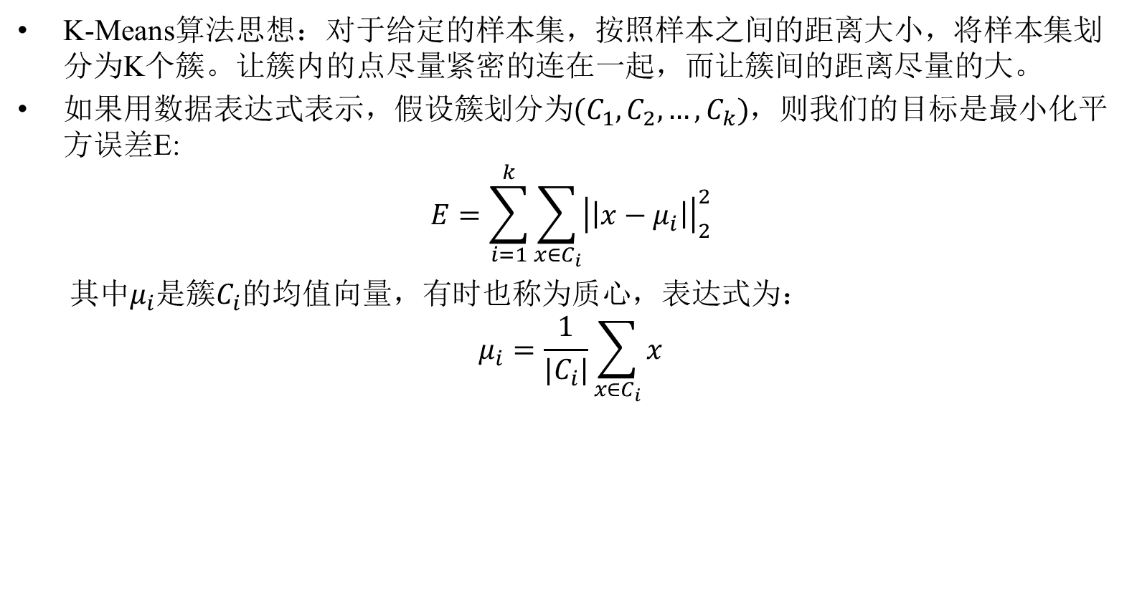
聚类
K-Mean聚类
K-Means算法思想：对于给定的样本集，按照样本之间的距离大小，将样本集划分为K个簇。让簇内的点尽量紧密的连在一起，而让簇间的距离尽量的大。
如果用数据表达式表示，假设簇划分为$(C_{1}, C_{2}, …, C_{k})$，则我们的目标是最小化平方误差E:
$$E=\sum_{i=1}^{k}{\sum_{x∈C_{i}}{{\left|\left|x−μ_{i}\right|\right|}_{2}^{2}}}$$
其中$μ_{i}$是簇$C_{i}$的均值向量，有时也称为质心，表达式为：
$$μ_{i}=\frac{1}{|C_{i}|}\sum_{x∈C_{i}}{x}$$

Slide 27
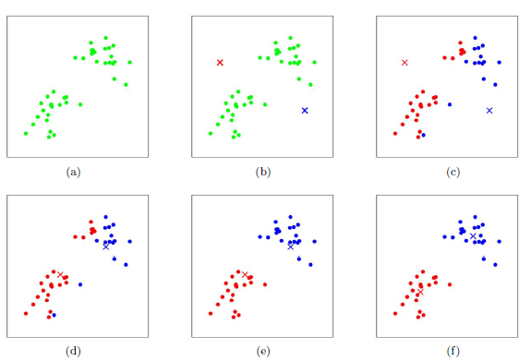
聚类
K-Mean聚类
如果我们想直接求上式的最小值并不容易，因此只能采用启发式的迭代方法。

Slide 28
聚类
K-Mean聚类
每个聚类由其所包含的样本的均值来表示
步骤1：随机选择k个样本作为k个聚类的中心
步骤2：对剩余的每一个样本，将其划分入中心距离该样本最近的聚类
步骤3：计算每个聚类的均值作为新的中心
步骤4：如果聚类中心没有任何改变，算法停止，否则回到步骤2

Slide 29
聚类
k-means 优势
简单：容易被理解，同时也容易被实现。
效率：时间复杂度为O(tkn)。其中，n是数据点个数；k是聚类的个数；t是循环次数.由于k和t通常都远远小于n，k均值算法被认为相对于数据点的数目来说是线性的。
K-均值算法是聚类算法中最流行的一种算法。

Slide 30
聚类
k-means劣势
算法只能用于那些均值能够被定义的数据集上
用户需要事先指定聚类数目k。
算法对于异常值十分敏感。
异常值是指数据中那些与其他数据点相隔很远的数据点。
异常值可能是数据采集时产生的错误或者一些具有不同值的特殊点。

Slide 31
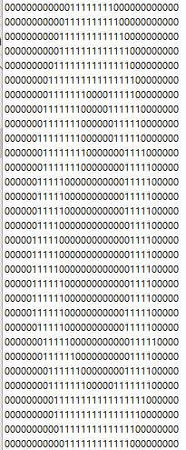
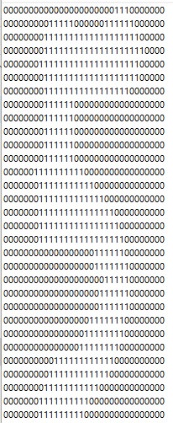
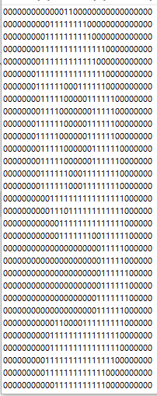
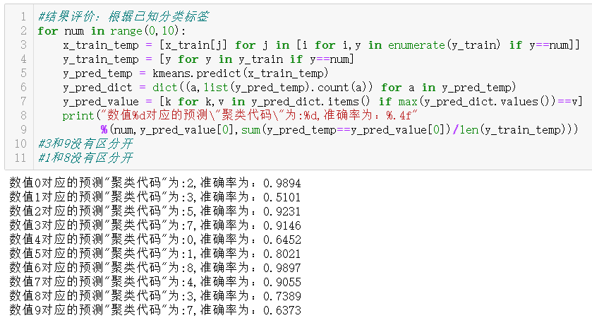
聚类
K-mean聚类在手写数字识别中的表现

Slide 32
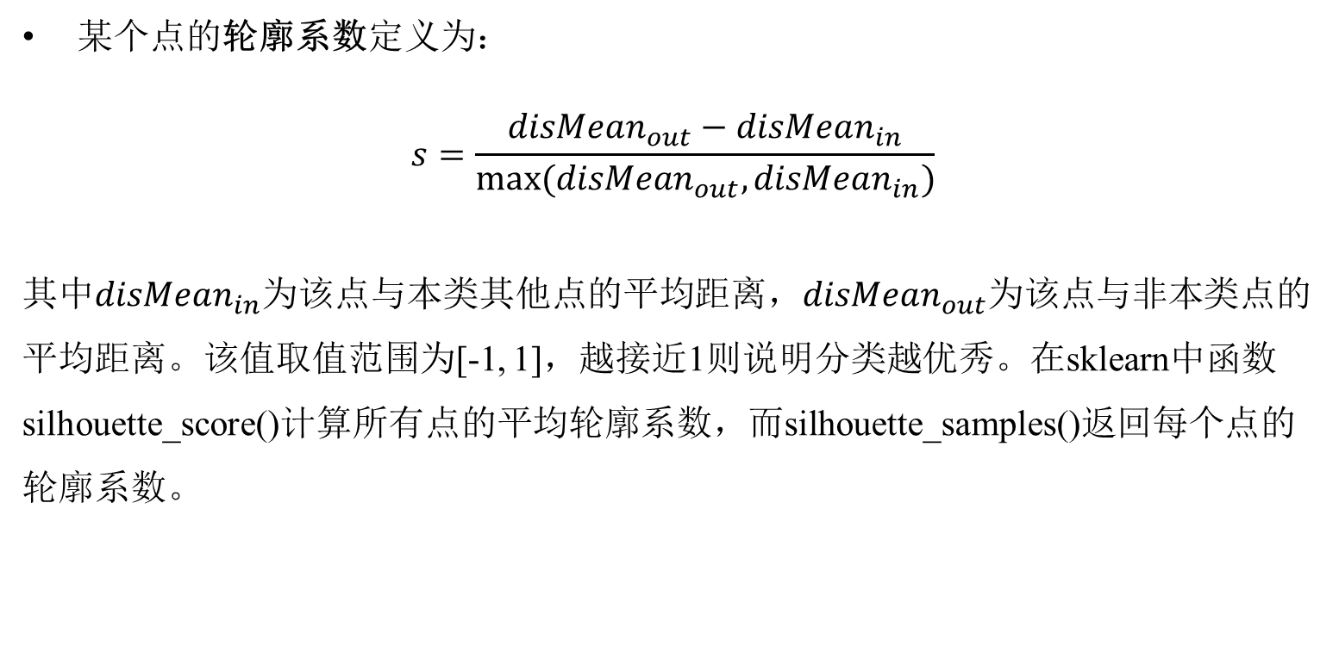
聚类
聚类结果评价指标——轮廓系数
某个点的轮廓系数定义为：
$$s=\frac{disMean_{out}−disMean_{in}}{max⁡(disMean_{out}, disMean_{in})}$$
其中$disMean_{in}$为该点与本类其他点的平均距离，$disMean_{out}$为该点与非本类点的平均距离。该值取值范围为[-1, 1]，越接近1则说明分类越优秀。在sklearn中函数silhouette_score()计算所有点的平均轮廓系数，而silhouette_samples()返回每个点的轮廓系数。

Slide 33
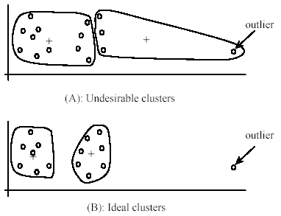
聚类
异常值问题

Slide 34
聚类
异常值问题解决
一种方法：在聚类过程中去除那些比其他任何数据点离聚类中心都要远的数据点。
安全起见，我们需要在多次循环中监控这些潜在的异常值，随后再决定是否删除它们。
另一个方法：随机采样。因为在采样过程中，我们仅仅只选择很少一部分的数据点，因此选中异常值的概率将会很小。
我们可以先用采样点进行预先聚类，然后把其他数据点分配给这些聚类（剩下的数据点分配给那些距离它最近的聚类中心）。

Slide 35
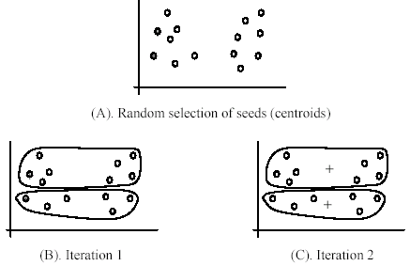
聚类
算法对于初始种子十分敏感

Slide 36
聚类
K-均值算法总结
虽然k-均值算法有不足，但它仍是在实践中采用最为广泛的算法。
其他聚类算法也有它们的一系列不足之处。
没有直接的证据证明哪一种算法在整体表现上优于k-均值算法。
虽然其他聚类算法在某些特殊数据下的表现优于k-均值算法。
比较不同聚类算法的优劣是一个很难的任务。没有人知道正确的聚类结果是什么。

Slide 37
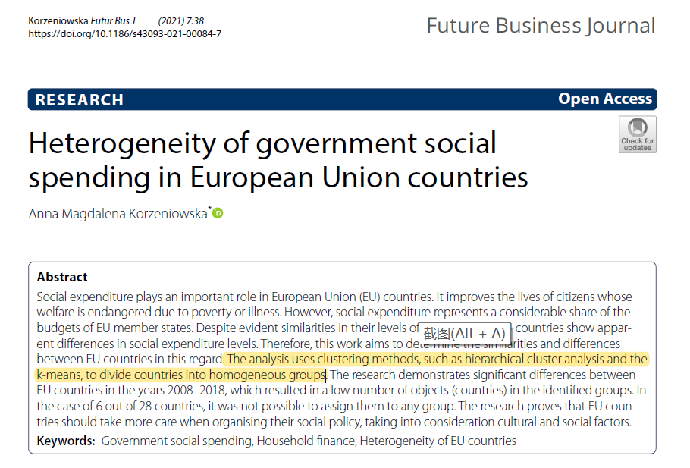
聚类
聚类算法的应用

Slide 38
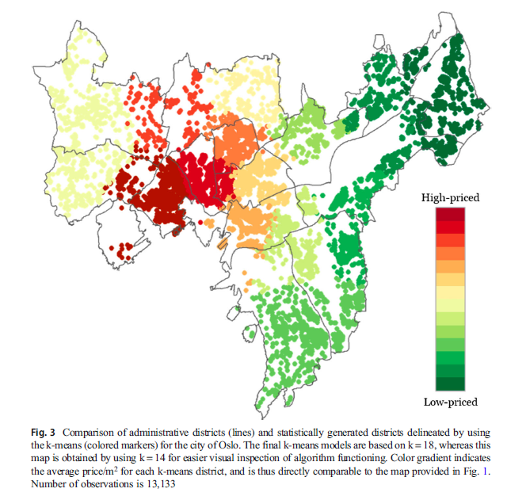
聚类
聚类算法的应用
房价聚类
Oust, A., Hansen, S.N. & Pettrem, T.R. Combining Property Price Predictions from Repeat Sales and Spatially Enhanced Hedonic Regressions. The Journal of Real Estate Finance and Economics, 61, 183–207 (2020)

Slide 39
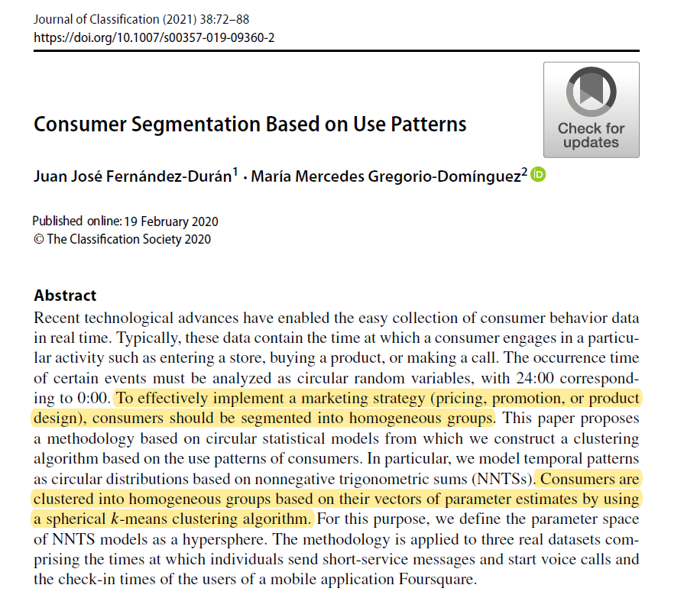
聚类
聚类算法的应用
消费者聚类

Slide 40
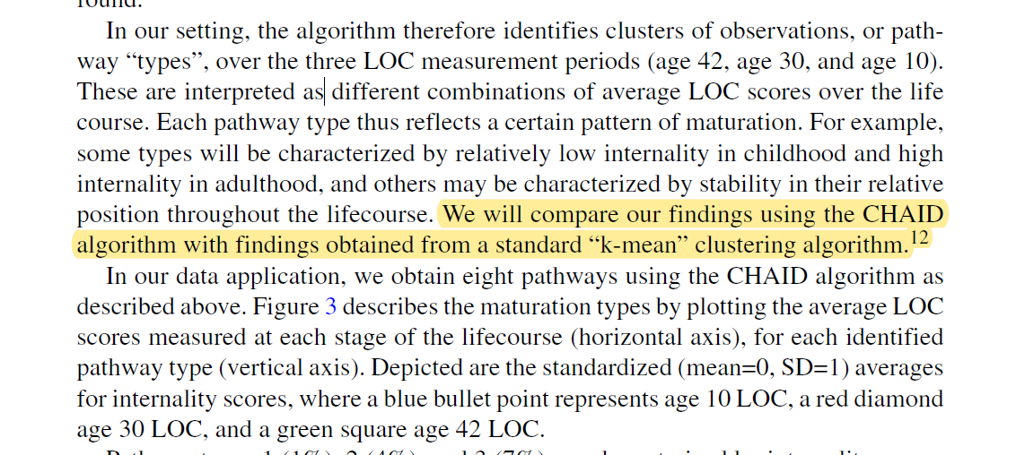
聚类
决策树分类效果与K-mean聚类算法比较
Elkins, R., Schurer, S. Exploring the role of parental engagement in non-cognitive skill development over the lifecourse. Journal of Population Economics, 33, 957–1004 (2020).

Slide 41
主要内容
无监督学习概述
聚类
降维
LDA主题模型

Slide 42
降维
什么是降维
大数据时代，随着数据的喷涌式生成以及数据收集量的不断增加，可视化数据变得越来越困难，提取关键信息的难度也在不断上升。
用少数几个新的变量代替原有数目庞大的变量，把重复的信息合并起来，把不重要的信息去掉，既可以降低现有变量的维度，又不会丢失重要信息的思想，就称它为“降维”。
降维就像给数据“健康减肥”：重复的信息就像是数据的多余脂肪，可以通过某些统计方法减掉，而数据的主体机能不会得到破坏。

Slide 43
降维
为什么要降维
随着数据维度的减少，数据存储所需要的空间也将会减少。
更少维度的数据在用来进行计算时会减少计算量及计算时间。
降维可以解决冗余特征带来的多重共线性问题。
降维处理过的数据可以方便的使用可视化工具来直观查看数据的内在联系。
某些算法在高维度特征上的表现一般，通过降维可以提高算法可用性。

Slide 44
降维
为什么要降维
在尽可能保存相关的结构的同时降低数据的复杂度。
一张简单的 128×128×3 像素的图像（长×宽×RGB 值），那么数据就有 49152 维。如果你可以给这个图像空间降维，同时又不毁掉图像中太多有意义的内容，那么你就很好地执行了降维

Slide 45
降维
降维的方法
从大的方面看，对数据进行降维处理主要有两种：
人工选择或通过算法筛选重要性高的特征（特征选择）
组合变量来生成新的变量，而所包含的信息基本不变（降维）

Slide 46
降维
主成分分析的基本思想
主成分分析（Principal component analysis）就是把原有的多个指标转化成少数几个代表性较好的综合指标，这少数几个指标能够反映原来指标大部分的信息，并且各个指标之间保持独立，避免出现重叠信息。
主成分分析主要起着降维和简化数据结构的作用。

Slide 47
降维
主成分分析的意义
主成分分析是把各变量之间互相关联的复杂关系进行简化分析的方法。
在社会经济的研究中，为了全面系统的分析和研究问题，必须考虑许多经济指标，这些指标能从不同的侧面反映我们所研究的对象的特征，但在某种程度上存在信息的重叠，具有一定的相关性。
主成分分析试图在力保数据信息丢失最少的原则下，对这种多变量的截面数据表进行最佳综合简化，也就是说，对高维变量空间进行降维处理。

Slide 48
降维
主成分分析的关键问题
在力求数据信息丢失最少的原则下，对高维的变量空间降维，即研究指标体系的少数几个线性组合，并且这几个线性组合所构成的综合指标将尽可能多地保留原来指标变异方面的信息。这些综合指标就称为主成分。
要讨论的问题是：
基于相关系数矩阵/协方差矩阵做主成分分析？
选择几个主成分？
如何解释主成分所包含的实际意义？

Slide 49
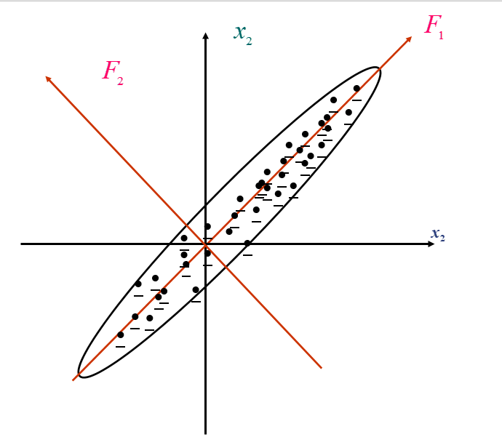
降维
主成分分析的几何解释
旋转变换的目的是为了使得n个样本点在F1轴方向上的离散程度最大，即F1的方差最大，变量F1代表了原始数据的绝大部分信息，在研究某经济问题时，即使不考虑变量F2也损失不多的信息。
F1与F2除起了浓缩作用外，还具有不相关性。
F1称为第一主成分，F2称为第二主成分。

Slide 50
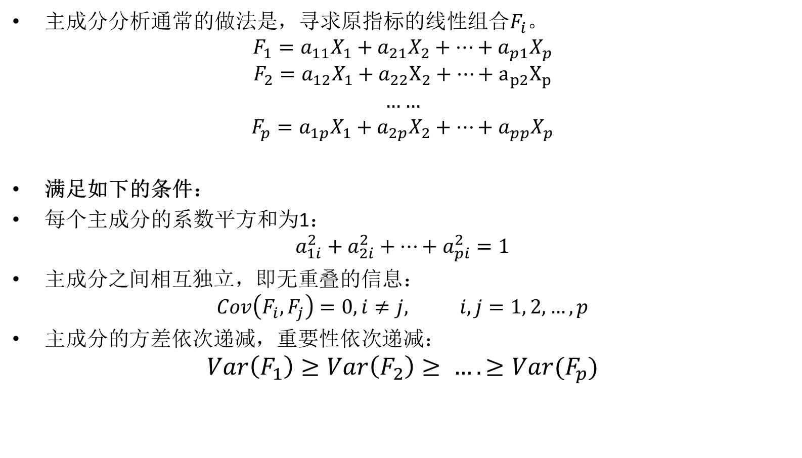
降维
主成分分析的几何解释
主成分分析通常的做法是，寻求原指标的线性组合$F_{i}$。
$$F_{1}=a_{11}X_{1}+a_{21}X_{2}+…+a_{p1}X_{p}$$
$$F_{2}=a_{12}X_{1}+a_{22}X_{2}+…+a_{p2}X_{p}$$
$$……$$
$$F_{p}=a_{1p}X_{1}+a_{2p}X_{2}+…+a_{pp}X_{p}$$
满足如下的条件：
每个主成分的系数平方和为1：
$$a_{1i}^{2}+a_{2i}^{2}+…+a_{pi}^{2}=1$$
主成分之间相互独立，即无重叠的信息：
$$Cov\left(F_{i}, F_{j}\right)=0, i≠j, i,j=1, 2, …, p$$
主成分的方差依次递减，重要性依次递减：
$$Var\left(F_{1}\right)≥Var\left(F_{2}\right)≥ ….≥Var(F_{p})$$

Slide 51
降维
主成分分析的应用
缓解线性回归模型中的多重共线性
例如，考察交通对经济增长的影响，交通包括公路、铁路、飞机、海运，等等，这些交通方式之间可能存在多重共线性，无法同时包括包括在内，可以考虑使用主成分分析来进行数据综合处理，构造一个交通发达程度的综合指标

Slide 52
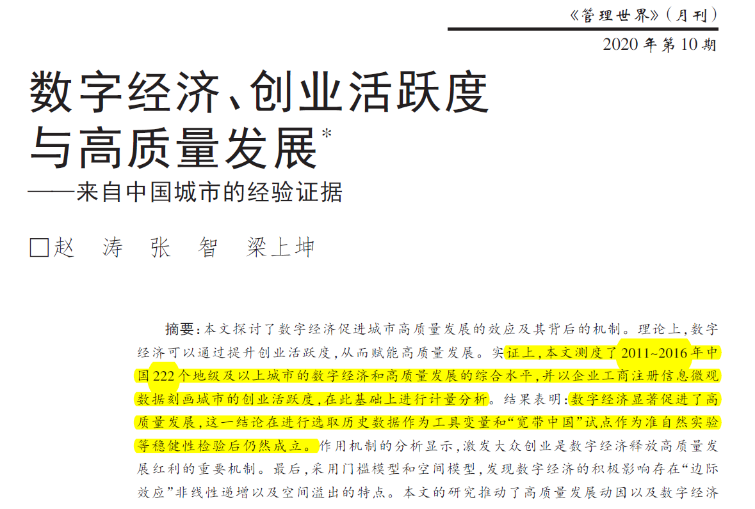
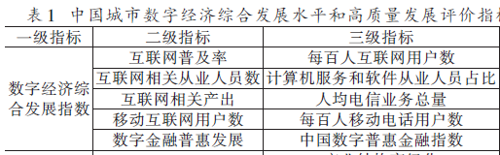
降维
主成分分析的应用
数字经济的度量

Slide 53
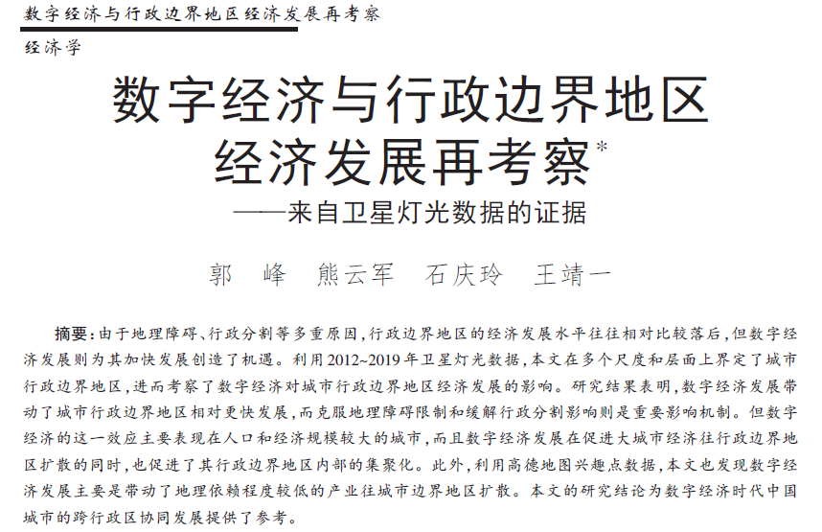
降维
主成分分析的应用
郭峰、熊云军、石庆玲、王靖一，《数字经济与行政边界地区经济发展再考察：来自卫星灯光数据的证据》，《管理世界》，2023年第4期。

Slide 54
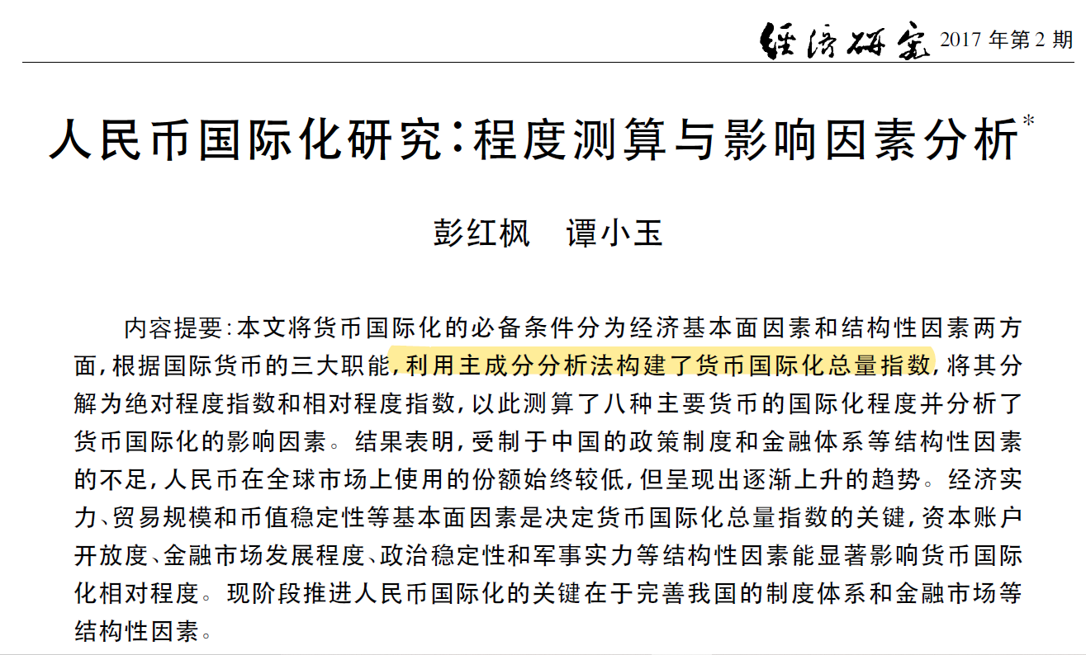
降维
主成分分析的应用
人民币国际化进度度量

Slide 55
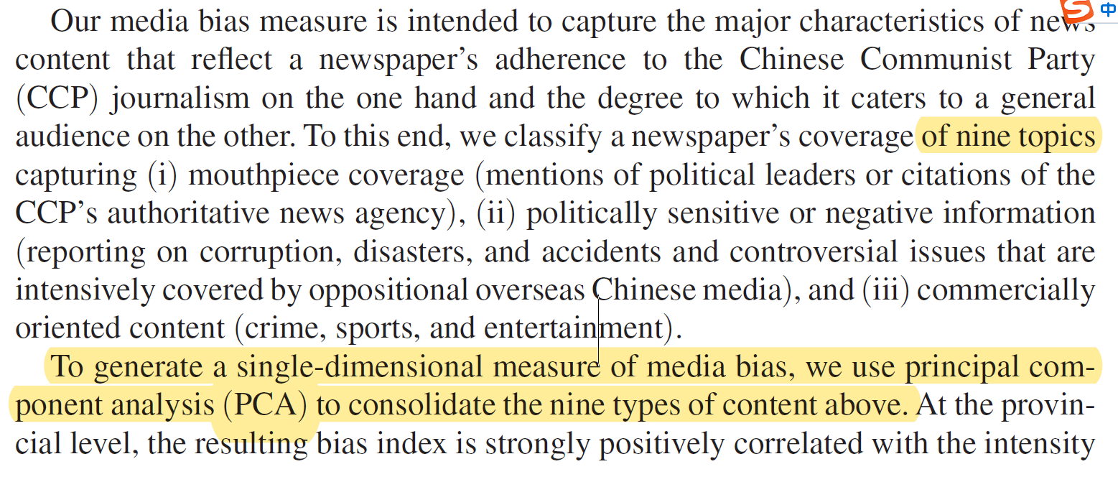
降维
主成分分析的应用
Qin, B., Stromberg, D., and Wu, Y., “Media Bias in China”, American Economic Review, 2018, 108(9), 2442-2476.

Slide 56
主要内容
无监督学习概述
聚类
降维
LDA主题模型

Slide 57
LDA主题模型
什么是主题？
主题就是一个概念、一个方面。它表现为一系列相关的词语。
比如一个文章如果涉及到“姚明”这个词，那么这篇文章很可能是关于体育的，但也不排除是关于国际关系的（NBA事件）。
如果用数学来描述一下的话，主题就是词汇表上词语的条件概率分布 。与主题关系越密切的词语，它的条件概率越大，反之则越小。
通俗来说，一个主题就好像一个“桶”，它装了若干出现概率较高的词语。这些词语和这个主题有很强的相关性，或者说，正是这些词语共同定义了这个主题。

Slide 58
LDA主题模型
什么是主题？
案例1：
如果时间回到2006年，马云和杨致远的手还会握在一起吗?
马云“预言”再次成真?电商或将被淘汰,新模式已成市场...
案例2：
姚明：本赛季CBA后续或将恢复主客场制
姚明的前NBA主队恐遭中国封杀，只因球队总经理说了这句话！

Slide 59
LDA主题模型
为什么要引入主题模型？
文档之间是否相关往往不只决定于字面上的词语重复，还取决于文字背后的语义关联。
主题模型是对文字隐含主题进行建模的方法，能够在海量互联网数据中自动寻找出文字间的语义主题。
例如在信息检索领域，实际上已经有了很多衡量文档相似性的方法，比如经典的VSM模型。然而这些方法往往基于一个基本假设：文档之间重复的词语越多越可能相似。
这一点在实际中并不尽然。很多时候相关程度取决于背后的语义联系，而非表面的词语重复。

Slide 60
LDA主题模型
文章生成过程
所谓生成模型，就是说，我们认为一篇文章的每个词都是通过“以一定概率选择了某个主题，并从这个主题中以一定概率选择某个词语”这样一个过程得到。
文档到主题服从多项式分布，主题到词服从多项式分布。
每一篇文档代表了一些主题所构成的一个概率分布，而每一个主题又代表了很多单词所构成的一个概率分布。
  对每一篇文档，从主题分布中抽取一个主题；
  从上述被抽到的主题所对应的单词分布中抽取一个单词；
  重复上述过程直至遍历文档中的每一个单词。

Slide 61
LDA主题模型
LDA模型简介
关于LDA模型有两种含义，一种线性判别分析（Linear Discriminant Analysi），一种是概率主题模型：隐含狄利克雷分布（Latent Dirichlet Allocation，简称LDA）。本节讲的是后者。
LDA由Blei, David M.、Ng, Andrew Y.、Jordan于2003年提出，是一种主题模型，它可以将文档集中每篇文档的主题以概率分布的形式给出，从而通过分析一些文档抽取出它们的主题（分布）出来，便可以根据（分布）进行主题聚类或文本分类。
LDA是一种典型的词袋模型，即一篇文档是由一组词构成，词与词之间没有现后顺序的关系。
一篇文档可以包含多个主题，文档中每一个词都由其中的一个主题生成。

Slide 62
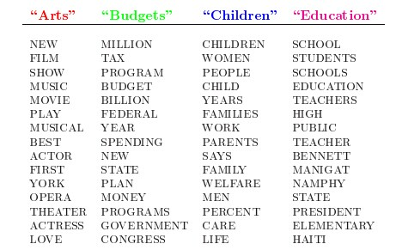
LDA的这三位作者在原始论文中给了一个简单的例子。比如假设事先给定了这几个主题：Arts、Budgets、Children、Education，然后通过学习训练，获取每个主题Topic对应的词语。如下图所示：
LDA主题模型
LDA模型简介

Slide 63
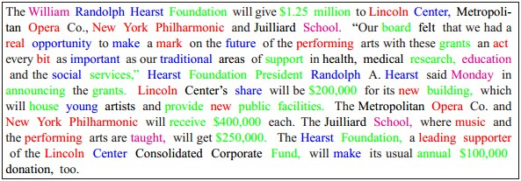
然后以一定的概率选取上述某个主题，再以一定的概率选取那个主题下的某个单词，不断的重复这两步，最终生成如下图所示的一篇文章（其中不同颜色的词语分别对应上图中不同主题下的词）：
LDA主题模型
LDA模型简介

Slide 64
LDA主题模型
LDA主题模型是无监督算法
LDA算法开始时，先随机地给d和w赋值。然后过程不断重复，最终收敛到的结果就是LDA的输出
具体数学过程从略
这样LDA算法，就将文档和词，投射到了一组Topic上，试图通过Topic找出文档与词间，文档与文档间，词于词之间潜在的关系；
由于LDA属于无监督算法，每个Topic并不会要求指定条件，但聚类后，通过统计出各个Topic上词的概率分布，那些在该Topic上概率高的词，能非常好的描述该Topic的意义。

Slide 65
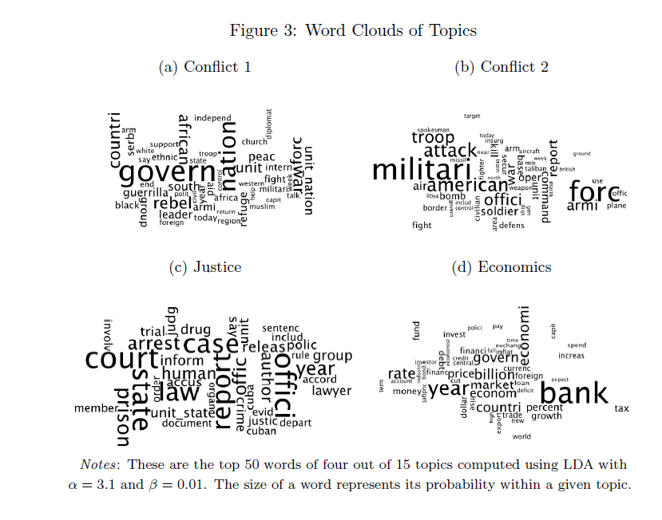
LDA主题模型
媒体新闻报道的主题

Slide 66
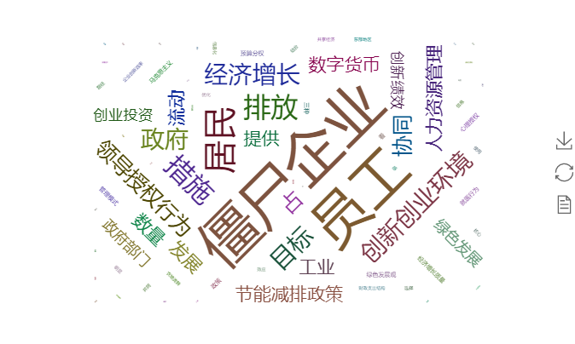
LDA主题模型
学术论文的主题

Slide 67
LDA主题模型
主题模型的优点
1、它可以衡量文档之间的语义相似性。对于一篇文档，我们求出来的主题分布可以看作是对它的一个抽象表示。对于概率分布，我们可以通过一些距离公式来计算出两篇文档的语义距离，从而得到它们之间的相似度。
2、它可以解决多义词的问题。“苹果”可能是水果，也可能指苹果公司。通过我们求出来的“词语－主题”概率分布，我们就可以知道“苹果”都属于哪些主题，就可以通过主题的匹配来计算它与其他文字之间的相似度。
3、它可以排除文档中噪音的影响。一般来说，文档中的噪音往往处于次要主题中，我们可以把它们忽略掉，只保持文档中最主要的主题。
4、它是无监督的，完全自动化的。我们只需要提供训练文档，它就可以自动训练出各种概率，无需任何人工标注过程。
5、它是跟语言无关的。任何语言只要能够对它进行分词，就可以进行训练，得到它的主题分布。

Slide 68
LDA主题模型
应用场景
主题模型LDA（latent dirichlet allocation）的应用还是很广泛的，在检索、图像分类、文本分类、用户评论的主题词抽取，做feature、降维等。
例如可以用主题维度来表示原来的字典维度，大大的降低了文本表示的维度。通过一些聚类等的思想，将一些细粒度的特征组合到一个新的空间上去，例如主题空间。

Slide 69
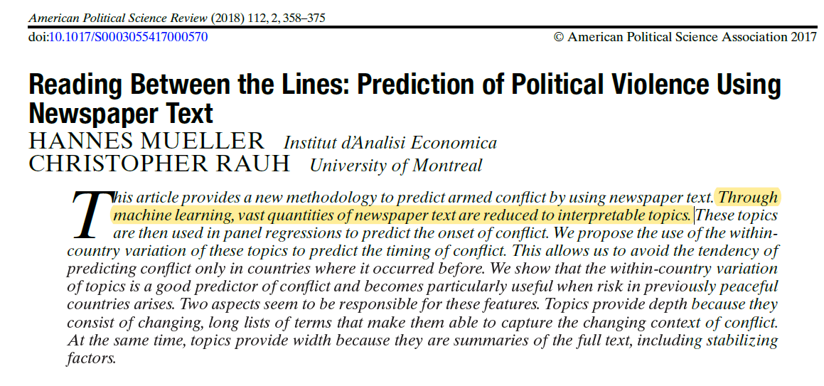
LDA主题模型
应用场景：报纸主题分类

Slide 70
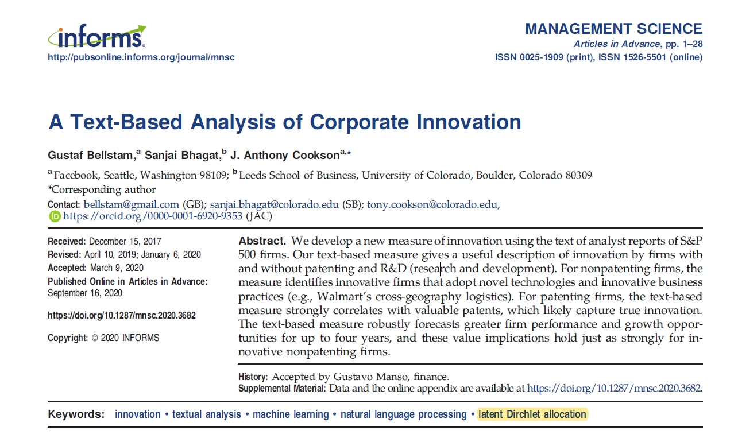
LDA主题模型
应用场景：公司创新度量

Slide 71
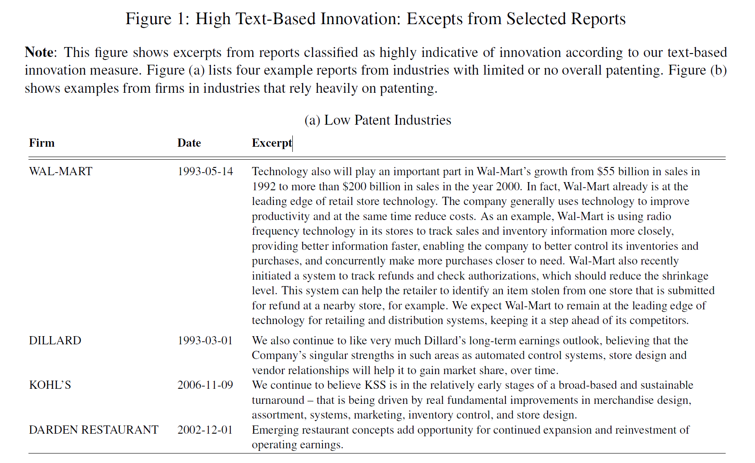
LDA主题模型
应用场景：公司创新度量
公司创新很重要，但对公司创新的度量却很难。只有专利才算创新吗？
这篇论文提出一种新的创新衡量标准来填补创新代理的特殊性与创新的一般性之间的差距，该衡量标准从分析师研报的内容中推断出公司创新的程度。

Slide 72
LDA主题模型
应用场景：公司创新度量
通过LDA 模型，将分析师研报进行主题聚类，分析语料包括1990-2012年期间标普500指数中703家公司的665714份分析师报告。
最终拟合了15个主题。从这个拟合的主题模型中，从主流创新教科书中使用的创新词汇为基准，计算每个主题与该基准的 Kullback-Liebler（KL）散度，并选择散度最小的主题。

Slide 73
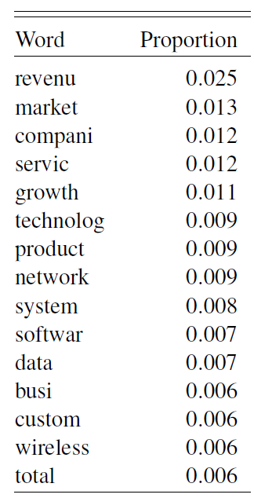
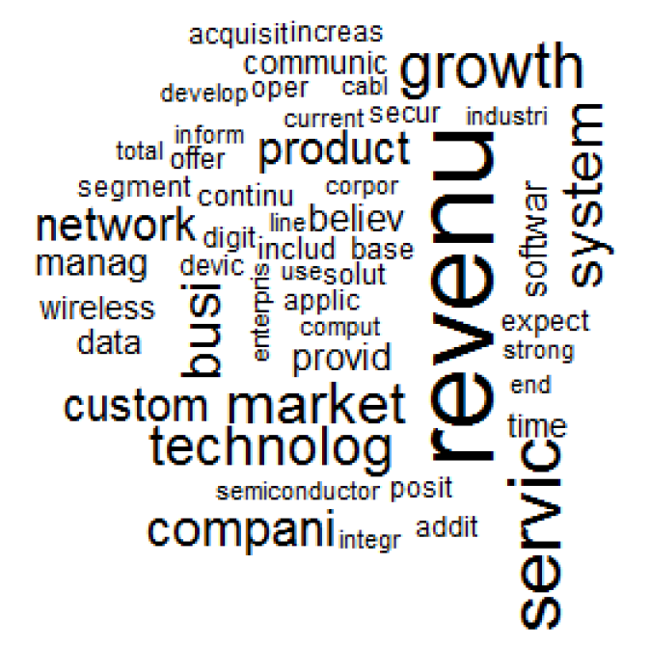
LDA主题模型
应用场景：公司创新度量

Slide 74
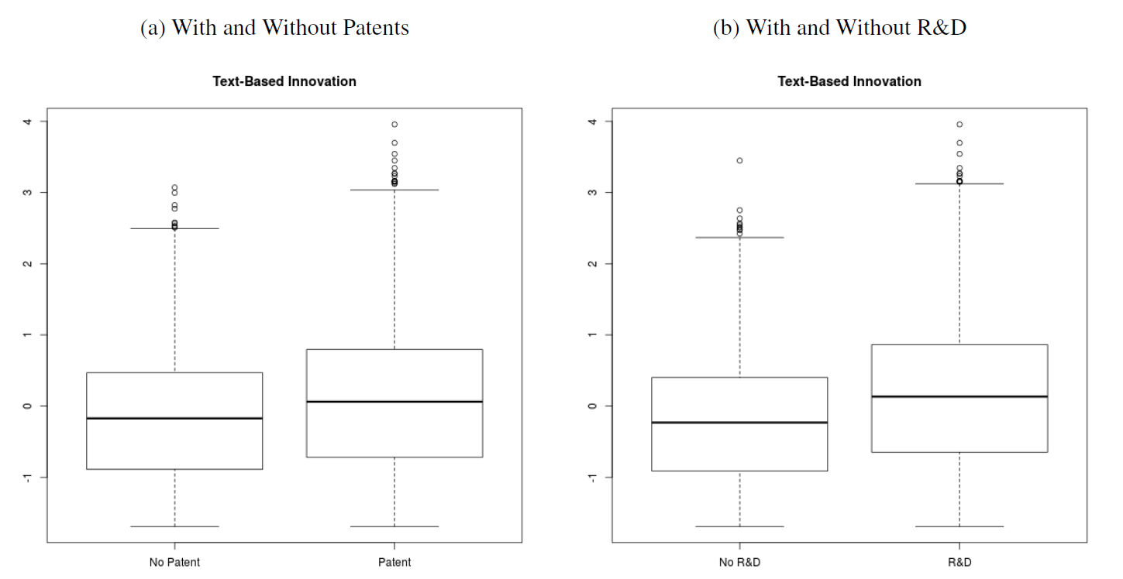
LDA主题模型
应用场景：公司创新度量

Slide 75

LDA主题模型
应用场景：公司创新度量
现在转向使用基于文本的度量来评估创新的绩效影响。
检验通过文本衡量的创新是否会对一年后的运营绩效产生影响（以资产回报率衡量）
其中因变量ROA是公司在t+1年的资产回报率（EBITDA/资产）

Slide 76



公众号：机器学习与数字经济实验室

